Slide 1


Стандартизация разработки инструментов PyRevit
Тема 1. Корпоративная среда разработки MM LAB
Настройка и работа по этапам
Notes:
Вводный слайд. Тема — как единообразно разрабатывать инструменты (плагины) PyRevit в нашей корпоративной среде. Аудитория — BIM-специалисты без опыта программирования и работы с ИИ. Цель встречи: показать, как настроить среду и работать по этапам, не боясь кода.

Slide 2

Общая архитектура разработки
01
Репозиторий и GitHub
Единое хранилище кода панели (MM LAB.extension): история, ветки, синхронизация команды.
https://github.com/GenproMM/MMLab_TOOLS.git
02
GSD — Git. Ship. Done.
Планирование и исполнение заданий. Управление командами /gsd-*.
https://github.com/open-gsd/gsd-core
03
Карта релизов ↔ GSD
Единственный источник правды по заданиям. В GSD импортируется, не создаётся вручную.
https://docs.google.com/spreadsheets/d/1HMZ4YVB-eSMmD_6hMD3yHjmaXJFfnZqy2bsx1mR-p_0/edit?gid=788153722#gid=788153722
04
Graphify — граф кода
Автоматическая документация и регистрация связей компонентов внутри кодовой базы. Быстрые ответы об архитектуре проекта вместо чтения всех файлов. Валидация контекста, экономия токенов.
05
База знаний Obsidian
Память проекта: заметки сессий, принятые решения, разбор багов.
06
Команды «MM»
Языковые команды Claude: «Синхронизируй gsd», «сохрани сессию».
Notes:
Начнём с общей картины. Это карта системы — из чего состоит наша среда. Репозиторий с кодом лежит на GitHub. GSD — «мозг» планирования на базе Claude. Карта релизов — главный список заданий, который импортируется в GSD. Graphify строит граф кода, чтобы быстро отвечать на вопросы об архитектуре. Obsidian — база знаний и память проекта. И команды «MM» — это простые фразы Claude вроде «Синхронизируй gsd» и «сохрани сессию». Не нужно всё запоминать — на следующих слайдах разберём по частям.

Slide 3
Среда разработки: где писать код
IDE — программа, в которой вы редактируете, запускаете код и работаете с ИИ-помощником.
VS Code — рекомендуется
• Бесплатный редактор кода от Microsoft.
• Расширения для Python, Git и ИИ-агентов.
• Максимальная совместимость с нашим потоком (GSD, KiloCode).
Альтернативы
• Cursor — редактор на базе VS Code со встроенным ИИ.
• Z.ai — среда с доступом к ИИ-моделям и чату.
Работают схоже; выбирайте привычное, если уже используете.
Notes:
IDE — это программа, где вы пишете код, запускаете его и общаетесь с ИИ-помощником. Рекомендуем VS Code: он бесплатный, к нему есть расширения для Python, Git и ИИ, и он лучше всего дружит с нашим потоком (GSD, KiloCode). Cursor и Z.ai — рабочие альтернативы со встроенным ИИ; если уже привыкли — пользуйтесь, принцип тот же. Для новичка совет один: ставьте VS Code.

Slide 4
Инструменты и ИИ-помощники
GSD
Планирование и исполнение заданий. Ставится как набор скиллов (команды /gsd-*).
Открыть репозиторий через VS Code или через cmd. Запустить:
npx @opengsd/gsd-core@latest
Graphify/Obsidian
Строит граф кода, делает заметки сессий, принятые решения, разбор багов и отвечает на структурные вопросы.
Синхронизация запускается автоматически при сохранении сессии
KiloCode
ИИ-агент для кодинга прямо в VS Code: правки и генерация по задаче. Есть бесплатные модели, есть платные на основе API токенов.
Perplexity
ИИ-поиск с источниками: быстро найти Revit API, примеры, документацию. Можно подключить mcp через плагин VS Code
Notes:
Четыре помощника, которые ставятся поверх редактора. GSD — планирование и исполнение заданий (команды /gsd-*). Graphify отвечает на вопросы о проекте по графу кода. KiloCode — ИИ-агент прямо в VS Code, помогает писать и править код по задаче. Perplexity — умный поиск с ссылками на источники: удобно искать Revit API и примеры. Всё это снижает порог входа — ИИ берёт рутину на себя.

Slide 5
Этапы разработки: от задания до релиза
2. Жизненный цикл задания — 4 статуса
Не начато
импортировано из Карты релизов
→
В работе
старт фазы разработки
→
Готово
функционал реализован
→
Релиз
выпущено в общей сборке
Спринт — цикл 1–3 недели; итог спринта — релиз общей сборки плагинов.
Внутри фазы GSD задание проходит: обсуждение → план → исполнение → проверка.
Notes:
Каждое ЗАДАНИЕ живёт в системе GSD и проходит 4 статуса: Не начато → В работе → Готово → Релиз. Работаем спринтами по 1–3 недели; итог спринта — общая сборка плагинов. А внутри одной фазы GSD задание идёт по циклу: обсуждение → план → исполнение → проверка. Детали дальше.

Slide 6
Постановка задач на разработку
Задания не берутся «из головы» — они фиксируются в общих документах.
Сводный Реестр Плагинов
Google Sheets
• Единый реестр всех инструментов автоматизации.
• Листы по типам: плагины, скрипты, сторонние.
• У продукта: статус, версия, ответственный.
• Новые идеи попадают в Backlog.
https://docs.google.com/spreadsheets/d/1HMZ4YVB-eSMmD_6hMD3yHjmaXJFfnZqy2bsx1mR-p_0/edit?gid=788153722#gid=788153722
Таблицы заданий
ведут Мастера продуктов по дисциплинам
• Здесь фиксируются все задания на разработку.
• Поля: статус, версия релиза, группа, описание.
• А также автор, даты открытия/закрытия, комментарий.
• Статусы соответствуют этапам жизненного цикла.
https://docs.google.com/spreadsheets/d/17LfN3aJPhXO1PNDvVvwJOsDKWOBsV9wT5wCLObebii8/edit?gid=1877441502#gid=1877441502
ТЗ формирует Мастер продукта, утверждает BIM-менеджер.
Notes:
Откуда берутся задачи. Ничего не придумываем на ходу: всё фиксируется в двух общих документах. Сводный Реестр Плагинов (Google Sheets) — общий каталог всех инструментов с листами по типам и статусами. Таблицы заданий ведут Мастера продуктов по своим дисциплинам; там поля: статус, версия релиза, группа, описание, автор, даты, комментарий. Само ТЗ на новый инструмент готовит Мастер продукта, а утверждает BIM-менеджер.

Slide 7
Карта релизов → GSD
Карта релизов — единственный источник правды.
Задания в GSD импортируются из Карты, а не создаются вручную.
Карта релизов → GSD
Цикл релизов → Milestone
Версия релиза vYYMMDD → Фаза GSD
Задание (ID) → Требование REQ-<ID>
Первые 3 цифры ID → Идентификатор плагина PID
Команда «/mm-save-session»
Генерирует ROADMAP.md, REQUIREMENTS.md, release-map.json. Статусы: Не начато → В работе → Готово → Релиз (откат запрещён).
Notes:
Ключевая мысль: Карта релизов — единственный источник правды. Задания в GSD не создаём руками — они импортируются из Карты. Соответствие простое: цикл релизов → Milestone, версия vYYMMDD → фаза, задание с 6-значным ID → требование REQ-<ID>, первые 3 цифры ID → идентификатор плагина. Запускается всё одной фразой — «Синхронизируй gsd»: она проверяет CSV и генерирует плановые файлы (ROADMAP, REQUIREMENTS, release-map.json). Статусы двигаются только вперёд, откат назад запрещён.

Slide 8
Основные инструменты GSD
/gsd-discuss-phase
Собрать контекст фазы вопросами перед планированием.
/gsd-plan-phase N
Создать детальный план фазы (PLAN.md) с проверкой.
/gsd-execute-phase N
Исполнить все планы фазы — параллельно, волнами.
/gsd-validate-phase N
Аудит и закрытие пробелов проверки завершённой фазы.
Дополнительно: /gsd-verify-work N — проверка результата (UAT); /gsd-ship — PR, ревью и выпуск.
Notes:
Четыре основные команды GSD. discuss-phase — собирает контекст фазы вопросами. plan-phase — делает подробный план (файл PLAN.md). execute-phase — выполняет план, распараллеливая работу. validate-phase — проверяет, что ничего не упущено. Дополнительно: verify-work — проверка результата глазами пользователя (UAT), и ship — создание PR, ревью и выпуск. Команды набираются со слэшем и номером фазы, например /gsd-plan-phase 2.

Slide 9
Поток разработки по шагам (Регламент 8.2.1)
Обновить Карту релизов
Экспорт CSV → «/mm-save-session» (check + sync-docs) → коммит.
1
Старт фазы
Статусы «В работе» → /gsd-plan-phase N → /gsd-execute-phase N.
2
Завершение заданий
По каждому реализованному заданию — статус «Готово».
3
Проверка и выпуск
/gsd-verify-work N → статус «Релиз» → /gsd-ship → выгрузить output/ обратно.
4
Notes:
А теперь тот же процесс по шагам — это раздел 8.2.1 регламента. Шаг 1: обновить Карту релизов (экспорт CSV, «Синхронизируй gsd», коммит). Шаг 2: перевести задания в «В работе» и запустить план и исполнение фазы. Шаг 3: по мере готовности ставить заданиям статус «Готово». Шаг 4: проверить работу, поставить «Релиз», выпустить через /gsd-ship и выгрузить результат обратно. Команды подписаны под каждым шагом — можно повторять по образцу.

Slide 10
Сохранение сессии, коммит и GitHub
Команда «/mm-save-session»
• Заметка в MMLabs_OBSIDIAN/sessions/ с датой.
• Обновить 00-home/текущие приоритеты.md.
• Решение → knowledge/decisions/, баг → knowledge/debugging/.
• Обновить index.md при новых заметках.
Коммит и синхронизация
• Отдельный git-коммит по файлам сессии.
• Формат: session: ГГГГ-ММ-ДД краткое описание.
• Обновить граф кода: graphify update .
• Отправить изменения: git push → GitHub.
Каждая сессия — отдельный коммит; изменения предыдущих сессий не включаются.
Notes:
Как закрывать работу. Фраза «сохрани сессию» запускает ритуал: заметка в Obsidian с датой, обновление приоритетов, отдельные заметки по решениям и багам, обновление индекса. Затем — коммит: важно, что каждая сессия оформляется ОТДЕЛЬНЫМ коммитом только по своим файлам, в формате session: дата и описание. После обновления графа (graphify update .) делаем git push — и изменения уезжают на GitHub, где их видит вся команда.

Slide 11

Быстрый старт для новичка
Не пишите код с нуля — следуйте общему конвейеру и командам
1. Установите VS Code и расширения, клонируйте репозиторий из GitHub.
2. Возьмите задание из Карты релизов (статус «Не начато»).
3. «Синхронизируй gsd» → /gsd-plan-phase N → /gsd-execute-phase N.
4. Проверьте результат: /gsd-verify-work N, выставьте статусы.
5. Выпуск: /gsd-ship. Затем «/mm-save-session» → коммит → git push.
Notes:
Резюме для новичка — с чего начать завтра. Главная мысль: не писать код с нуля, а идти по конвейеру и командам. Пять шагов: поставить VS Code и склонировать репозиторий; взять задание со статусом «Не начато»; синхронизировать GSD и запустить план/исполнение; проверить результат и выставить статусы; выпустить через ship и сохранить сессию с коммитом. Если держаться этого порядка — всё получится.

Slide 12
Регламент и полезные ссылки
Полный регламент (Wiki)
wikign.com/x/d5_rCw
Открывается только с рабочего ПК GenPro.
Сводный Реестр Плагинов
https://docs.google.com/spreadsheets/d/1HMZ4YVB-eSMmD_6hMD3yHjmaXJFfnZqy2bsx1mR-p_0/edit?gid=788153722#gid=788153722
Реестр инструментов автоматизации и Карта релизов.
Ключевые разделы
§7 · §8.2.1 · §11
Реестр и Карта · поток GSD · панель GENPRO LAB, GSD и база знаний.
Notes:
Где посмотреть подробности. Полный регламент — в корпоративной Wiki по ссылке wikign.com/x/d5_rCw (открывается только с рабочего ПК). Офлайн-копия PDF лежит в репозитории в папке docs. Самые полезные разделы: 7 (Реестр и Карта релизов), 8.2.1 (поток GSD), 11 (панель GENPRO LAB, взаимодействие с GSD и база знаний). Сам реестр и Карта релизов — в Google Sheets.

Slide 13
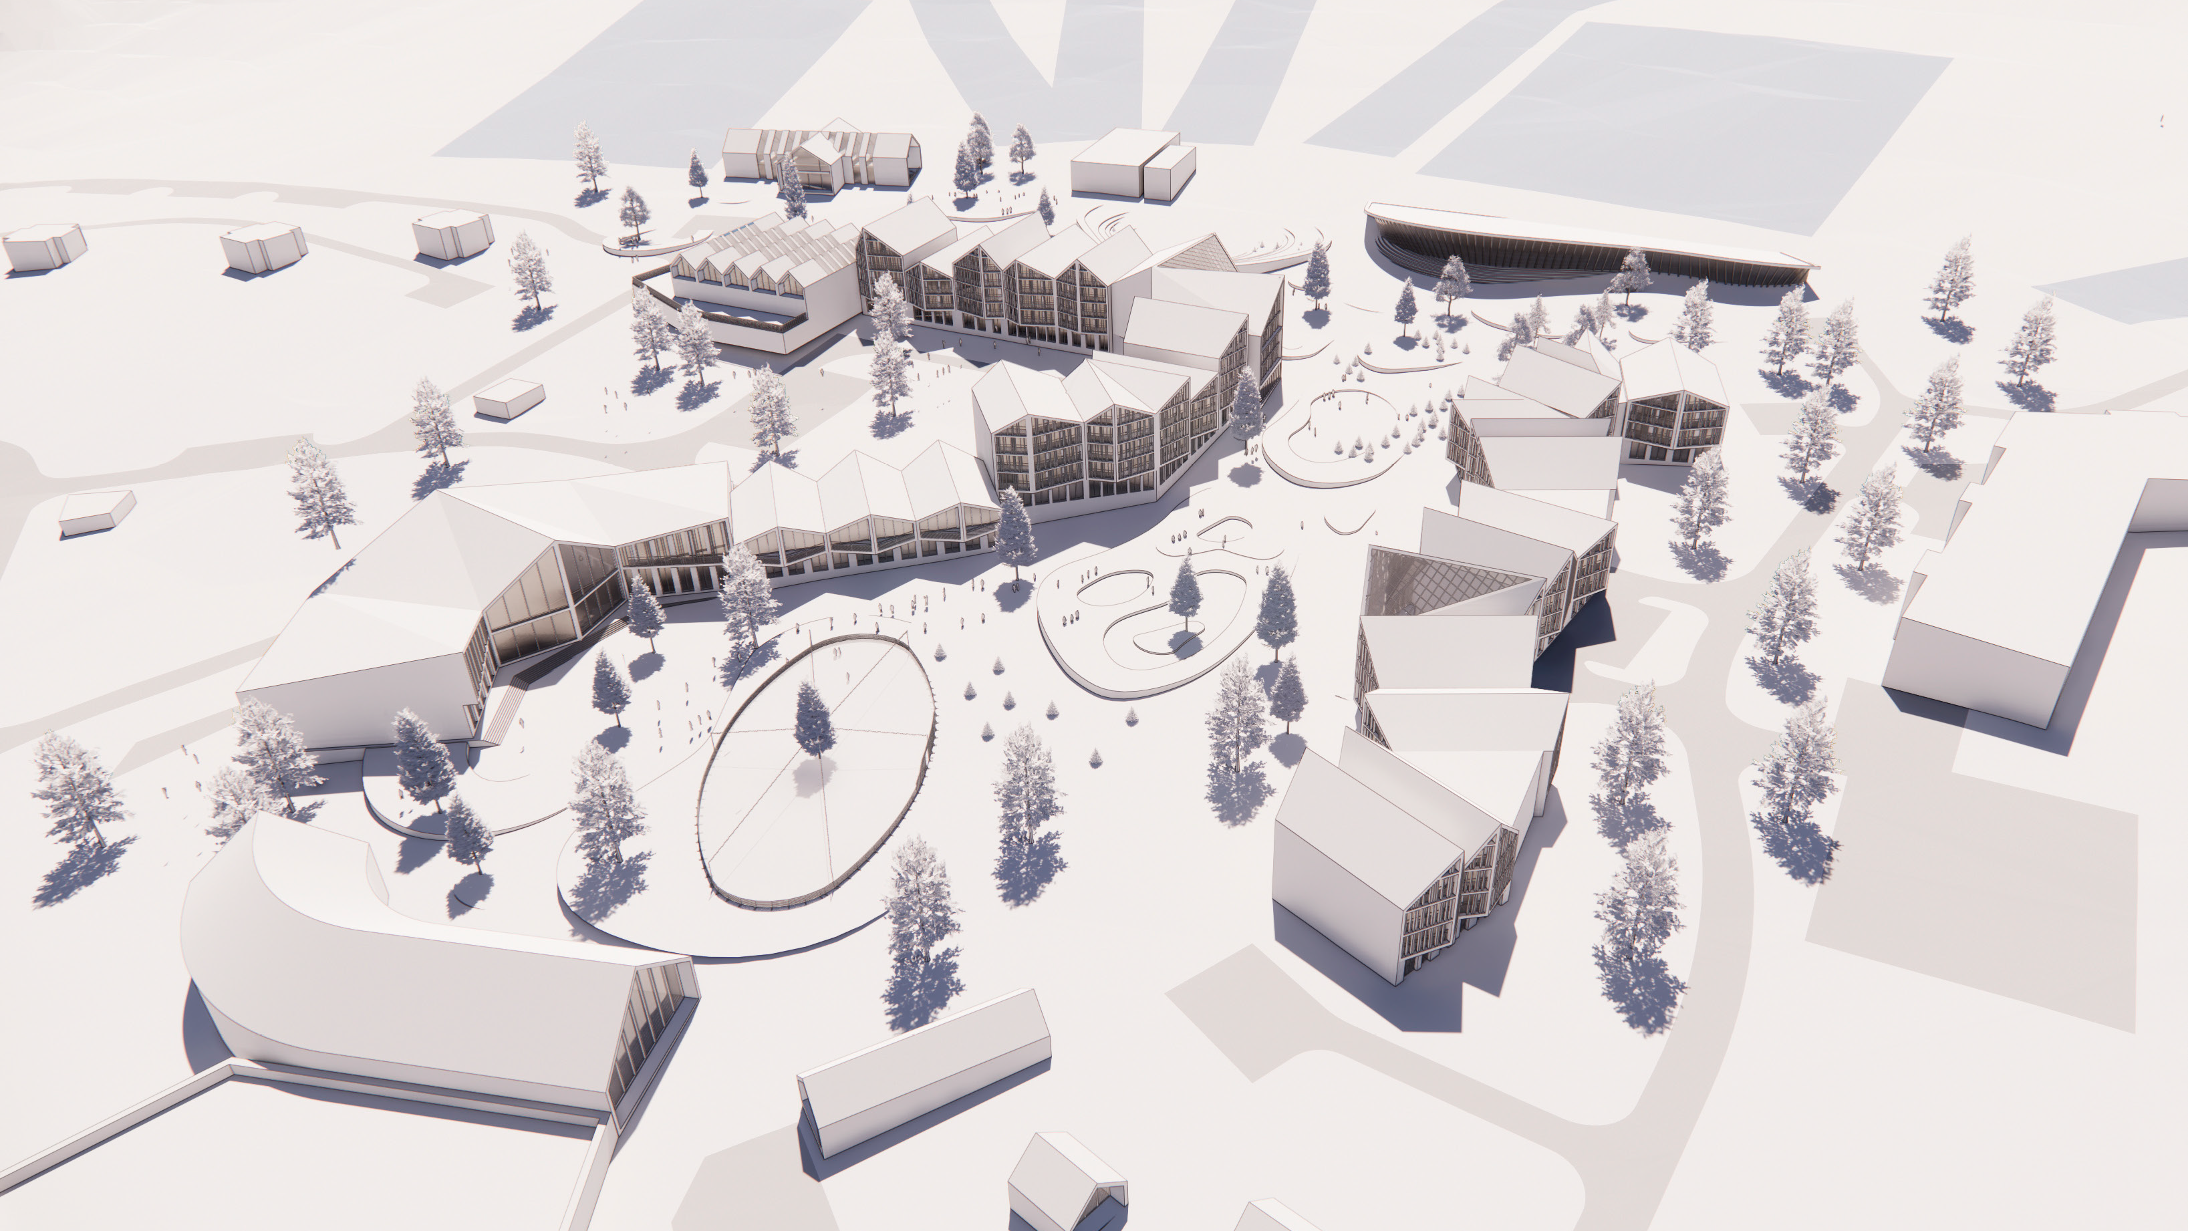
СПАСИБО
за внимание!
Notes:
Спасибо за внимание. Готов ответить на вопросы и помочь с настройкой среды на ваших машинах.

